Slide 1

Презентационные материалы к отчету Главы муниципального образования «Смоленский район» Смоленской области за 2019 год

Slide 2
1.1. Социально-демографическая ситуация
Динамика численности населения
Муж- 34167
Жен - 28973

Slide 3
Динамика рождаемости и смертности
Естественная убыль
2018 год – 363 чел.
2019 год – 411 чел.

Slide 4
Уровень безработицы

Slide 5
1.2. Экономический потенциал
Основные бюджетообразующие предприятия муниципального образования «Смоленский район» Смоленской области:
Наименование налогоплательщиков | Доля в объеме поступлений местного бюджета, %
Обособленное подразделение ООО «Газпром Трансгаз Санкт-Петербург» - ГРС Смоленский ГКС | 5,0
ЗАО ПКФ «РБДС» | 2,6
Обособленное структурное подразделение ООО «Сельта» - автотранспортное предприятие Смоленск | 2,5
ОГБУЗ «Смоленская областная клиническая психиатрическая больница» | 2,6
Смоленский филиал ПАО «НК «Роснефть» - Смоленскнефтепродукт» | 2,3
ООО «ИМПОРТ-СЕРВИС» | 2,1
Обособленное структурное подразделение ЗАО «Тандер»-магазин «Магнит» | 2,1
ЗАО «Комбинат промышленных предприятий» | 2,1
ООО «Альфа Транс Терминал» | 2,0
ООО «АЛДИ» | 1,9
ОГБУЗ «Смоленская центральная районная больница» | 1,7
ООО «Центр – сервис Западный» | 1,6

Slide 6
Динамика промышленного производства

Slide 7

Общая выручка сельскохозяйственных предприятий АПК Смоленского района

Slide 8

Государственная поддержка сельхозтоваропроизводителей на всех уровнях финансирования, тыс. руб

Slide 9

Получено кредитов, млн. рублей

Slide 10
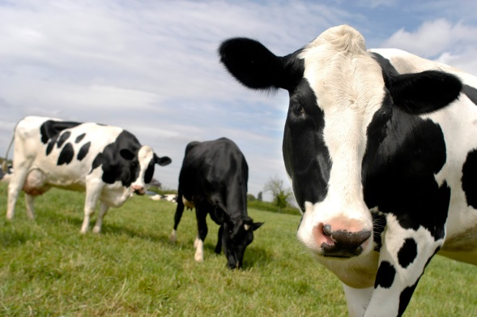
Поголовье КРС, гол.

Slide 11

Валовый сбор, т.

Slide 12

Урожайность, ц/га

Slide 13
Количество субъектов МСП

Slide 14
Структура малых и средних предприятий (%)
Численность субъектов малого и среднего предпринимательства увеличилась на 65 единиц

Slide 15
Инвестиции

Slide 16
Инвестиционные проекты:
ООО «Альфа Транс Инвест» - создание транспортно-логистического производственного комплекса;
ИП Добрынина О.Ф. - строительство комплекса дорожного сервиса;
ЗАО «АВГУР» - строительство производственной базы по производству комплекта деталей верхнего строения железнодорожного пути;
ЗАО «Висом»- строительство приборостроительного завода;
ООО «СМП «Агросервис» - создание и развитие фермы по разведению молочного КРС и производству сырого молока;
ИП Палгин Павел Иванович - строительство зданий приборостроительного производства в д. Магалинщина Корохоткинского сельского поселения;
ООО «Союз» - закладка фруктового сада интенсивного типа «Сады Смоленщина»;
ИП Рогачев В.А. - строительство тепличного комплекса по выращиванию овощных и цветочных культур;
ООО «Посейдон» - реконструкция очистных сооружений в д. Богородицкое Козинского сельского поселения;
ООО «Октан-В» - строительство административного здания в д.Демидовка Михновского сельского поселения.

Slide 17
Характеристика структуры местного бюджета, основные показатели его исполнения

Slide 18
1.5. Характеристика структуры местного бюджета, основные показатели его исполнения

Slide 19
Выделено консолидированному бюджету из резервного фонда Смоленской области в 2019г.:
Учреждения культуры и спорта муниципального образования «Смоленский район» Смоленской области:
Приобретение принтера для Кощинской сельской библиотеки – филиала №9 МБУК «Смоленская МЦБС» муниципального образования «Смоленский район» Смоленской области – 11,0 тыс. руб.;
Приобретение модульного покрытия спортивного зала для МБУК КТ «Районный дом культуры» муниципального образования «Смоленский район» Смоленской области -40,0 тыс. руб.;
На пошив сценических костюмов и обуви для МБУК КТ «Районный дом культуры» муниципального образования «Смоленский район» Смоленской области – 110,0 тыс. руб.;
Сельские поселения Смоленского района:
Гнездовское с/п ремонт общественной бани в д. Н.Батеки – 1 784,4 тыс. руб.;
Пригорское с/п оплата временного размещения пострадавших, выполнение работ по объекту капитального строительства – 22 176,9 тыс. руб.
Михновское сп приобретение водонапорных башень Рожновского – 882,9 тыс. руб.
Учреждения образования муниципального образования «Смоленский район» Смоленской области:
приобретение и установка окон для МБДОУ «Центр развития ребенка-детский сад «Рябинушка», МБОУ Богородицкая СШ, - 407,4 тыс. руб.;
ремонт помещения ясельной группы в МБДОУ д/с «Золотая рыбка» – 1 970,7 тыс. руб.
- ремонт фасада МБДОУ «Центр развития ребенка-детский сад «Рябинушка» – 1 830,5 тыс.руб.
- капитальный ремонт кровли МБОУ Богородицкая СШ - 698,6 тыс. руб.
- капитальный ремонт МБОУ Хохловская СШ - 1 597,6 тыс. руб.

Slide 20
В рамках областной государственной программы «Развитие сельского хозяйства и регулирование рынков сельскохозяйственной продукции, сырья и продовольствия в Смоленской области» на 2014-2020 годы выполнены следующие мероприятия:
- реконструкция сетей водопровода д. Магалинщина Корохоткинского сельского поселения Смоленского района Смоленской области протяженностью 1,2 км, стоимость работ 2,32 млн. руб.;
- завершение строительства водопровода для водоснабжения жилых домов в дер. Радкевщина Хохловского сельского поселения Смоленского района Смоленской области протяженностью 5,3 км, стоимость работ в 2019 году – 9,2 млн. руб. (переходящий с 2018 года);

Slide 21
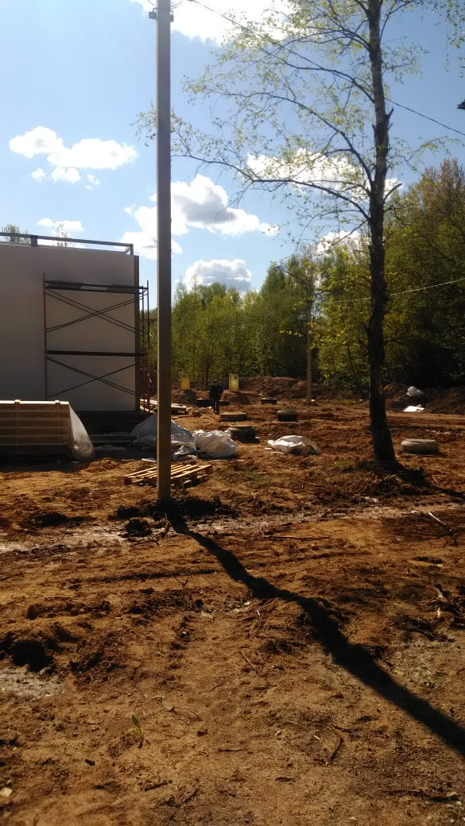
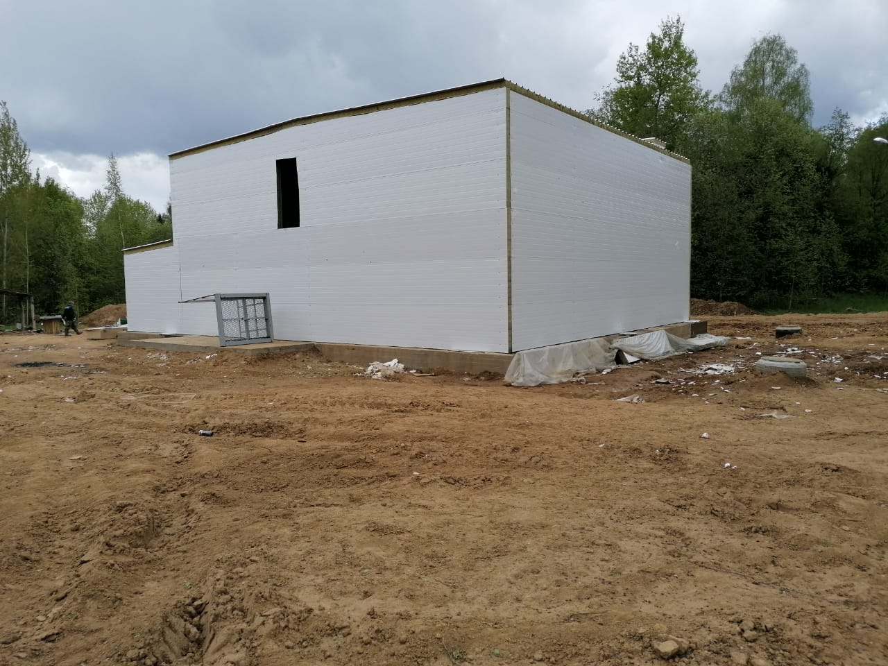
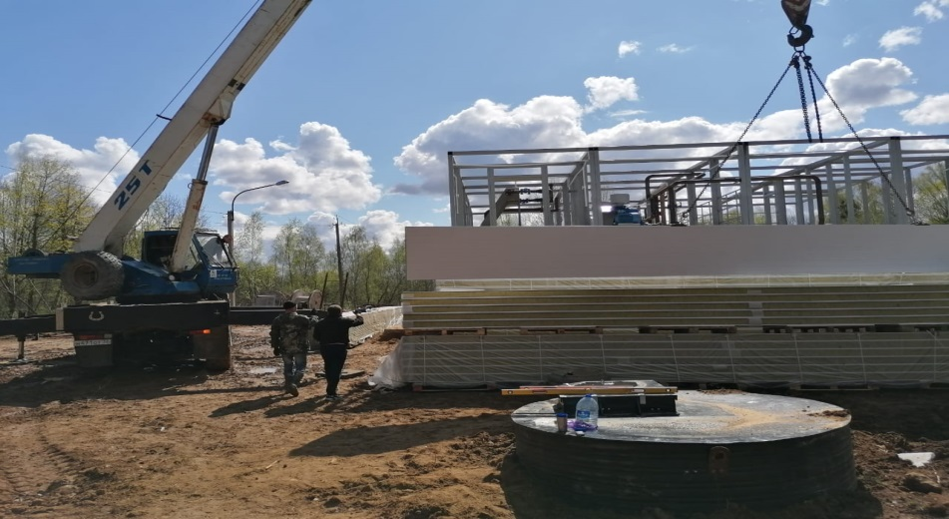
В рамках областной государственной программы «Создание условий для обеспечения качественными услугами жилищно-коммунального хозяйства населения Смоленской области» на 2014-2020 годы выполнены работы:
- начато строительство очистных сооружений производительностью 500 куб.м/сут. в дер. Сметанино Смоленского района Смоленской области. Общая стоимость запланированных работ составляет 81,63 млн. руб. В 2019 году освоено 16,48 млн. руб.;

Slide 22
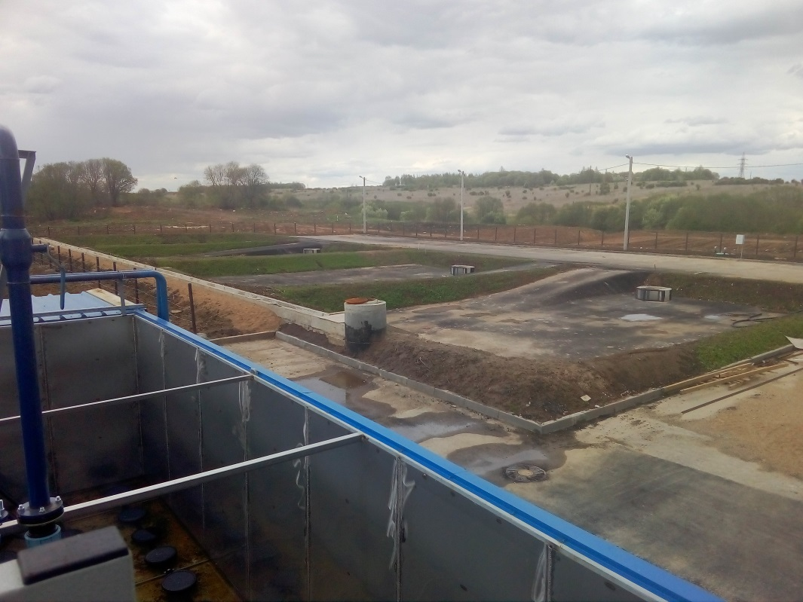
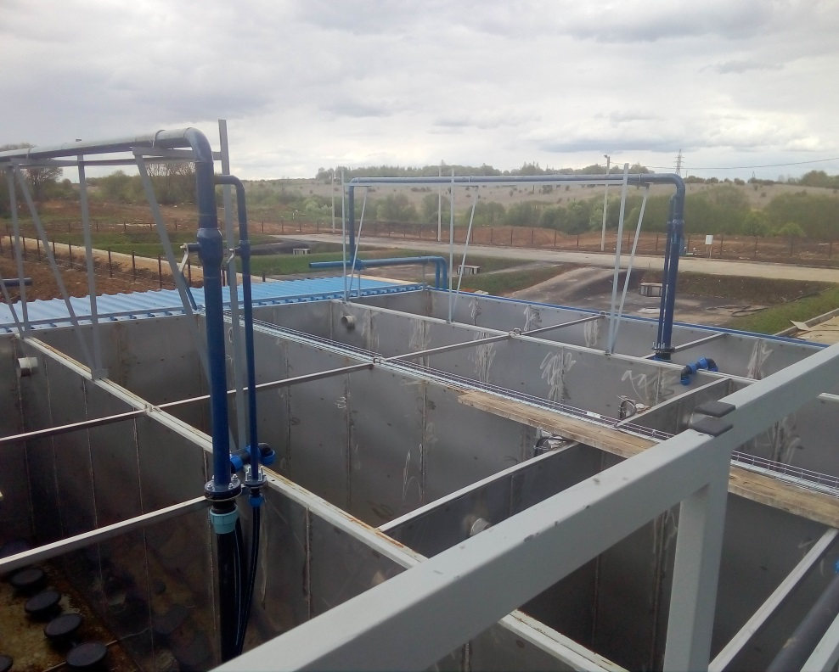
- начато строительство очистных сооружений бытовой канализации производительностью 600 куб.м/сут. с инженерными коммуникациями в с. Пригорское Смоленского района Смоленской области. Общая стоимость работ составляет 106,5 млн. руб. В 2019 году освоено 96,81 млн. руб.

Slide 23
- начаты работы по капитальному ремонту сетей водоснабжения д. Русилово Пионерского сельского поселения Смоленского района Смоленской области. Общая стоимость запланированных работ составляет 5,37 млн. руб. Стоимость работ, выполненных в 2019 году составила 1,95 млн. руб.

Slide 24
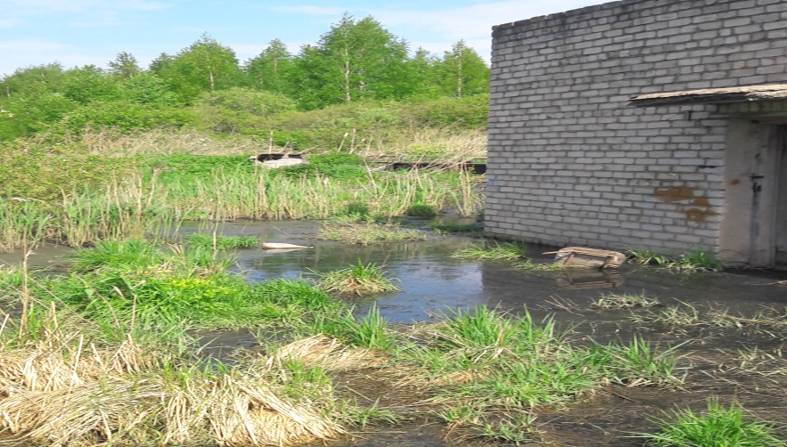
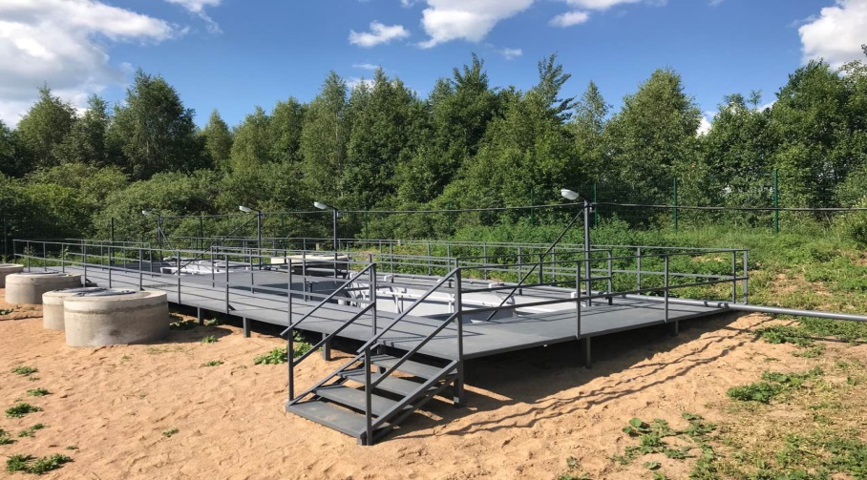
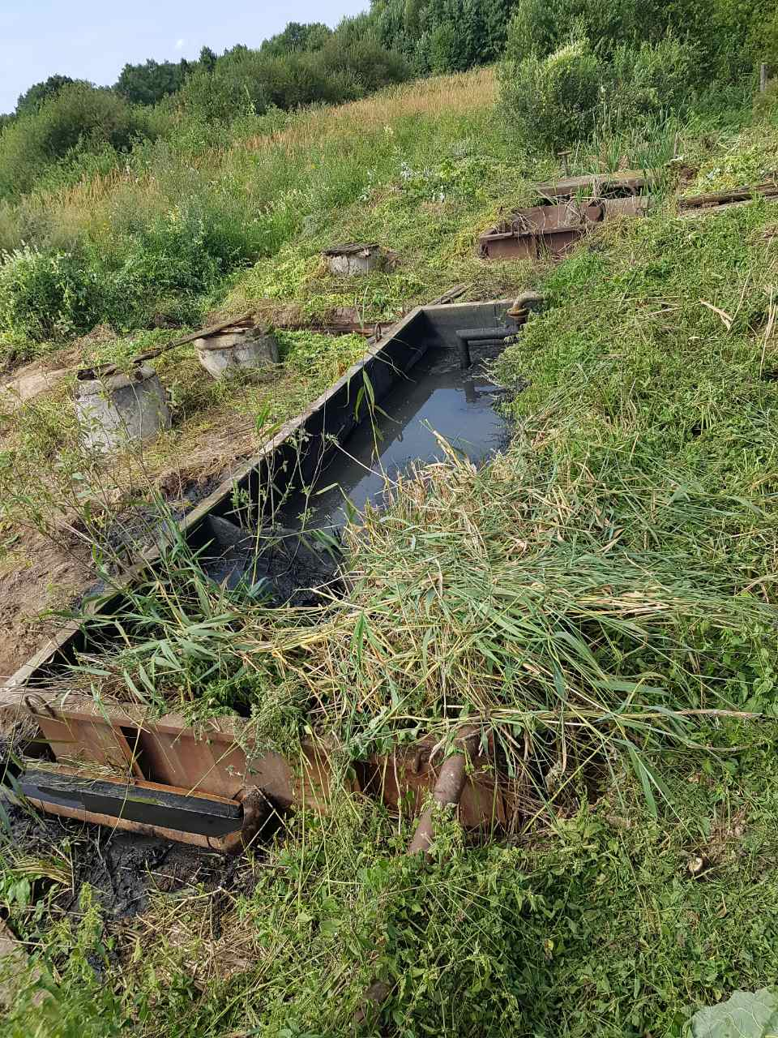
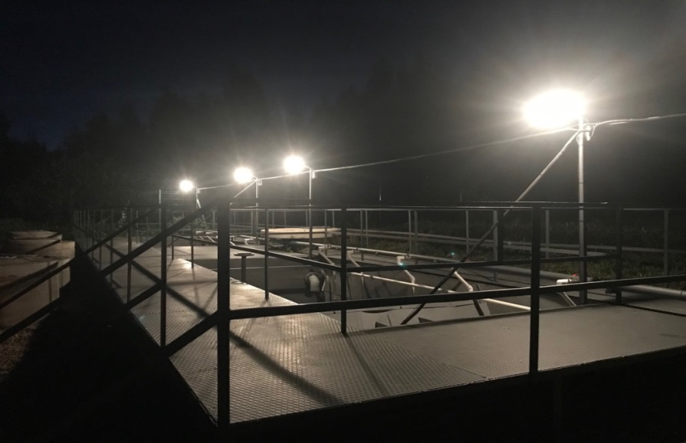
- завершен капитальный ремонт очистных сооружений, находящихся по адресу: Смоленская область, Смоленский район, северо-западнее д. Семенково на расстоянии 150 м (переходящий с 2018 года). Общая стоимость выполненных работ составила 2,3 млн. руб.. В 2019 году выполнено работ на 783 тыс. руб. Очистные сооружения введены в эксплуатацию.

Slide 25
- разработана проектно-сметная документация «Строительство водопровода дер. Зубовщина Хохловского сельского поселения Смоленского района Смоленской области», стоимость разработки ПСД составила 950 тыс. руб.;
- разработана проектно-сметная документация «Строительство артезианской скважины и башни Рожновского в дер. Сож Талашкинского сельского поселения Смоленского района Смоленской области». Стоимость разработки ПСД составила 1,24 млн. руб. Направлена заявка в Департамент Смоленской области по строительству и жилищно-коммунальному хозяйству для участия в региональном проекте «Чистая вода»;
- разработана проектно-сметная документация «Строительство станции водоподготовки дер. Быльники Корохоткинского сельского поселения Смоленского района Смоленской области». Стоимость разработки ПСД составила 1,4 млн. руб.

Slide 26
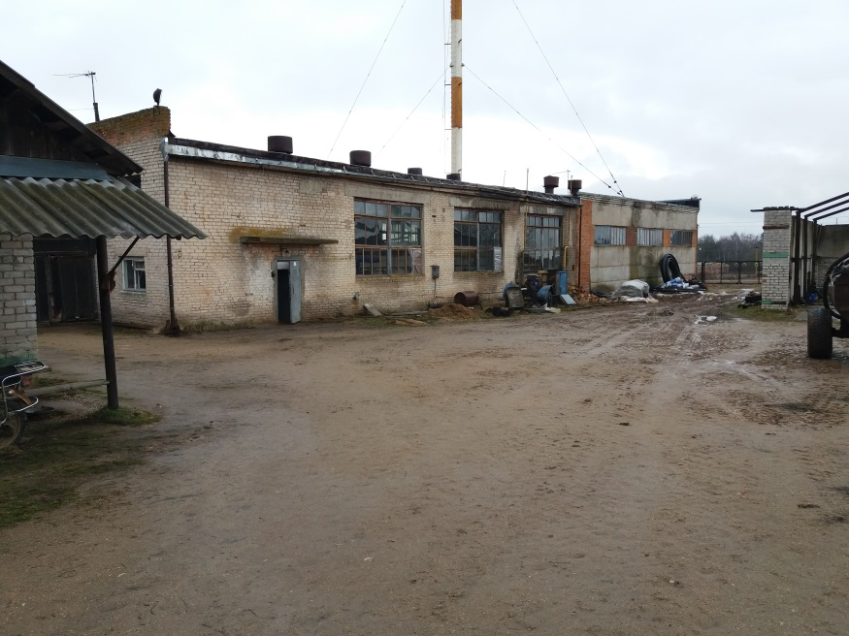
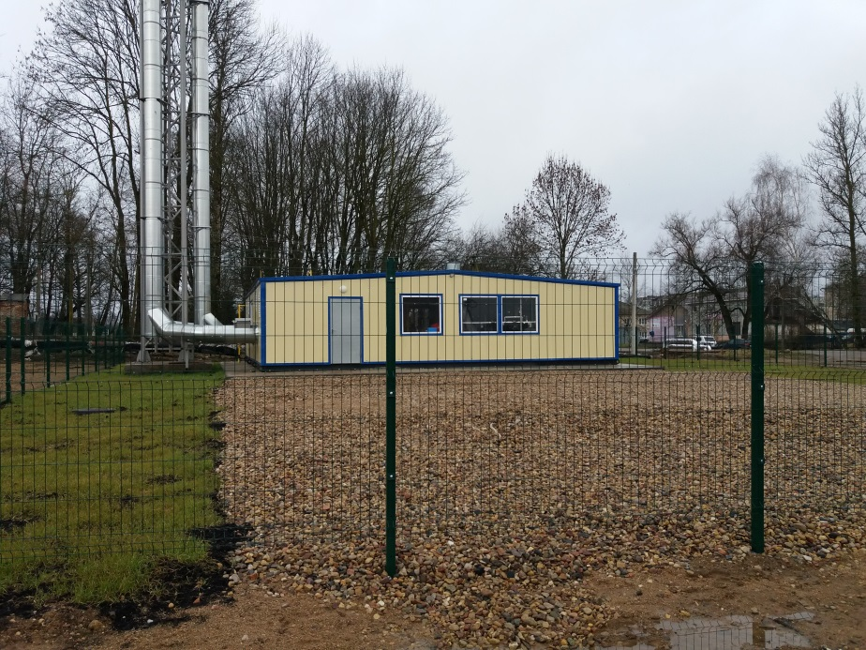
За 2019 год Администрацией муниципального образования «Смоленский район» Смоленской области были введены крупные и значимые объекты, такие как:
- блочно-модульная котельная в дер. Богородицкое по ул. Пригородная Смоленского района Смоленской области. Застройщик ООО «ЭкоТехСтрой»
старая котельная новая котельная

Slide 27
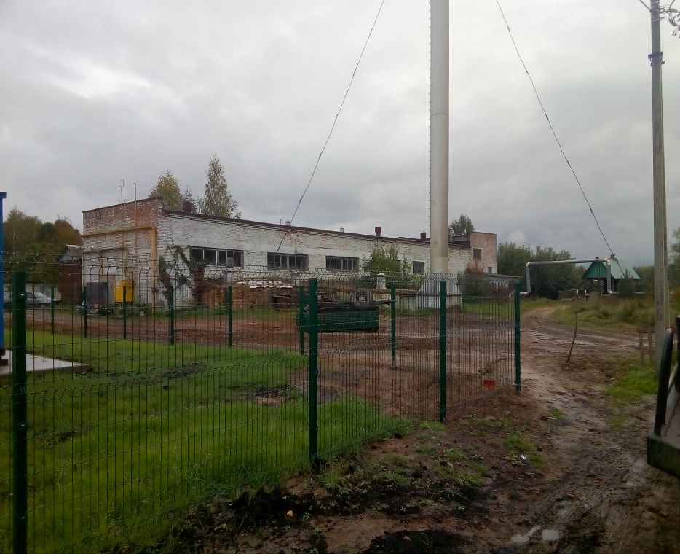
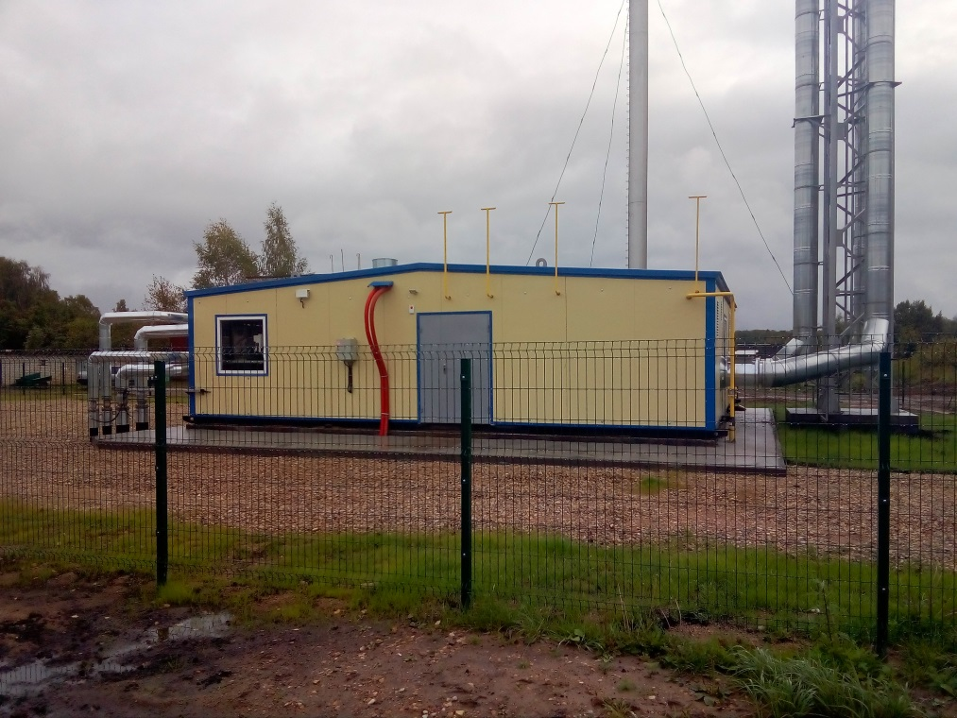
блочно-модульная котельная в дер. Сметанино Смоленского района Смоленской области. Застройщик ООО «ЭкоТехСтрой».
старая котельная новая котельная

Slide 28
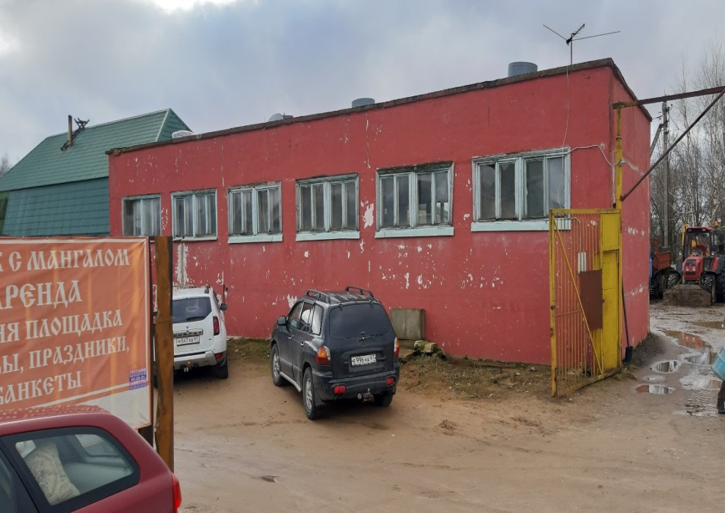
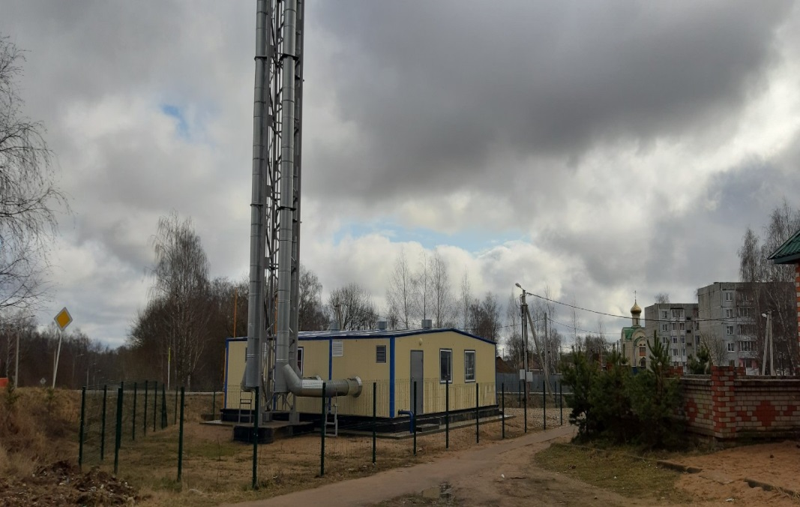
Блочно-модульная котельная в с. Талашкино Смоленского района Смоленской области. Застройщик ООО «ЭкоТехСтрой».
старая котельная новая котельная

Slide 29
Характеристика задач и перспективных направлений социально-экономического развития муниципального образования
В рамках программы «Устойчивое развитие сельских территорий Смоленской области» областной государственной программы «Развитие сельского хозяйства и регулирование рынков сельскохозяйственной продукции, сырья и продовольствия Смоленской области» в 2020 году планируется строительство и реконструкция следующих объектов:
- реконструкция водопровода протяженностью 400 м. в дер. ДРСУ-5 Дивасовского сельского поселения Смоленского района Смоленской области. Сметная стоимость составляет 1,4 млн. руб.;
- присоединения к газораспределительной сети распределительного газопровода низкого давления для газоснабжения жилой зоны в д. Бабны Лоинского сельского поселения Смоленского района Смоленской области. Сметная стоимость составила 4,48 млн. руб.

Slide 30
- строительство газопровода для жилых домов в дер. Зубовщина Хохловского сельского поселения Смоленского района Смоленской области. Сметная стоимость составляет 5,08 млн. руб.
- строительство водопровода в дер. Зубовщина Хохловского сельского поселения Смоленского района Смоленской области. Сметная стоимость составляет 4,9 млн. руб.

Slide 31
В рамках областной государственной программы «Создание условий для обеспечения качественными услугами жилищно-коммунального хозяйства населения Смоленской области» на 2020 год планируется выполнение следующих мероприятий:
- завершение строительства очистных сооружений производительностью 500 куб.м/сут. в дер. Сметанино Сметанинского сельского поселения Смоленского района Смоленской области (65 млн. руб.);
- завершение строительства очистных сооружений бытовой канализации производительностью 600 куб.м/сут. с инженерными коммуникациями в с. Пригорское Пригорского сельского поселения Смоленского района Смоленской области (9,7 млн. руб.);
- завершение работ по капитальному ремонту сетей водоснабжения в дер. Русилово Пионерского сельского поселения Смоленского района Смоленской области (3,4 млн. руб.);
- разработка проектно-сметной документации на строительство станции водоочистки в дер. Богородицкое Козинского сельского поселения Смоленского района Смоленской области (2,68 млн. руб.)

Slide 32
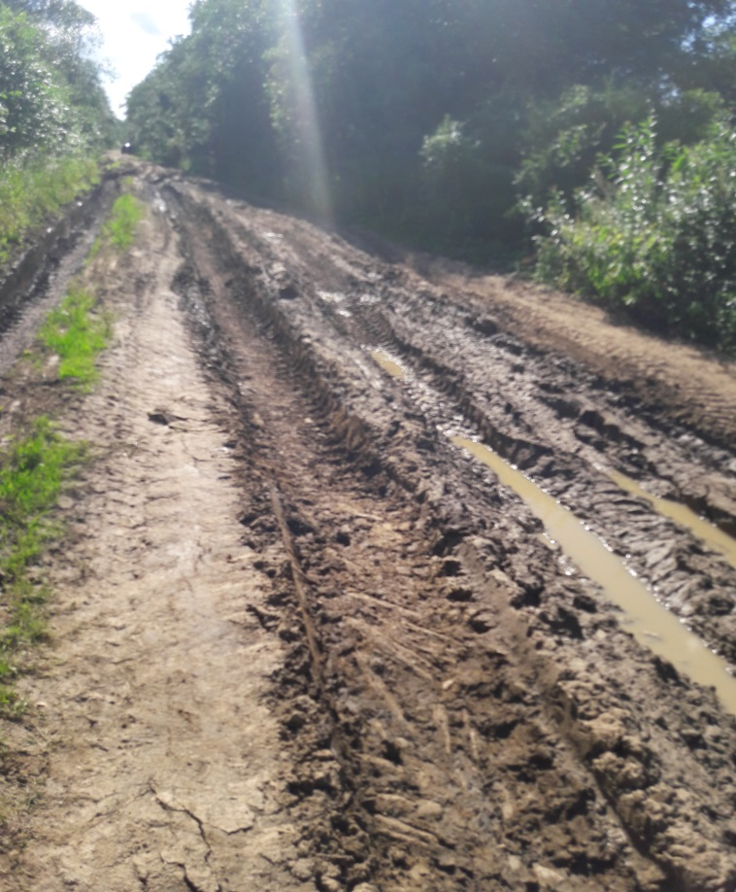
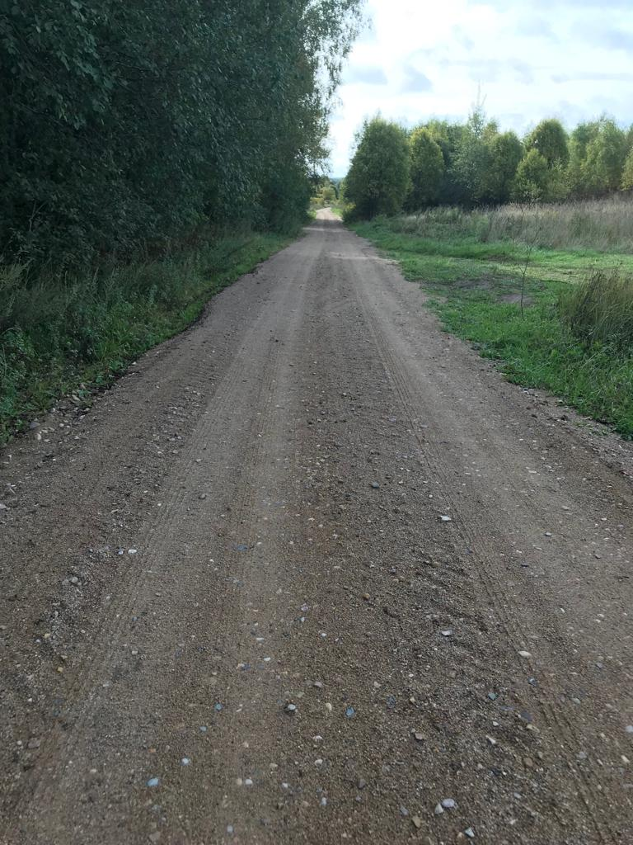
Реализация полномочий по решению вопросов местного значения
В 2019 году в рамках программы «совершенствование и развитие сети автомобильных дорог общего пользования на территории Смоленского района Смоленской области на 2019-2021 годы» выполнены работы на сумму 30,5 млн. руб. Вновь отсыпаны дороги щебеночно-песчаной гравийной смесью протяженностью 11 км., в том числе:
к дер. Гмыри Хохловского сельского поселения :
до ремонта после ремонта

Slide 33
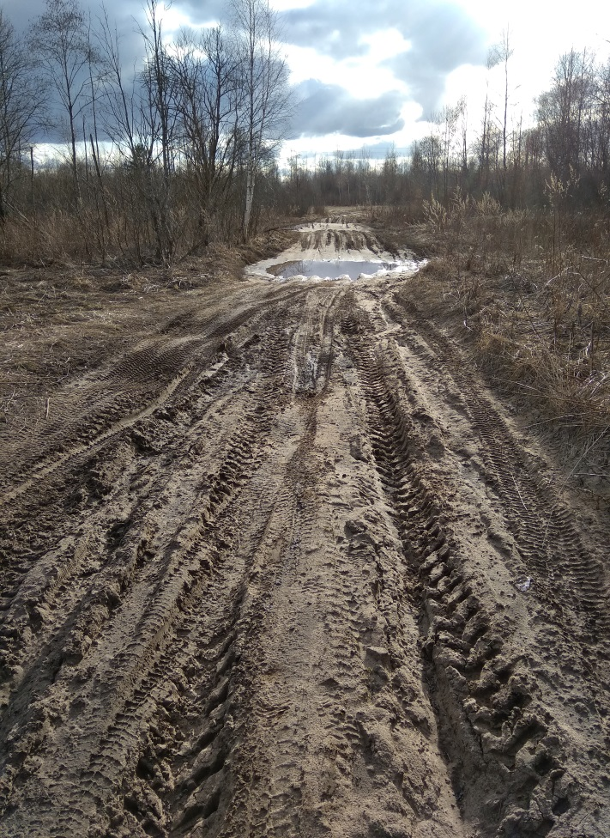
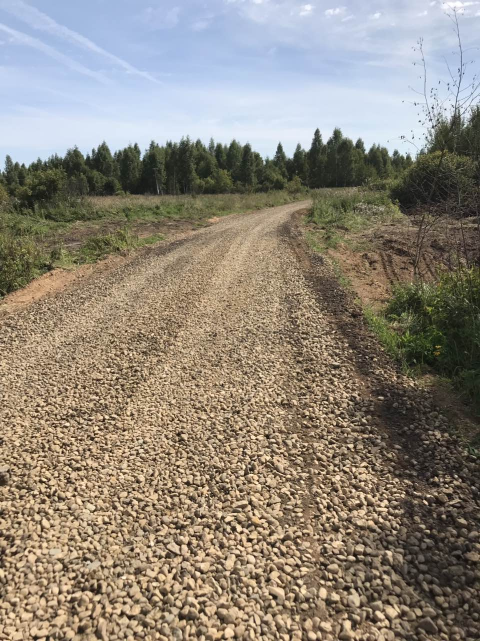
к дер. семехи волоковского сельского поселения
до ремонта после ремонта

Slide 34
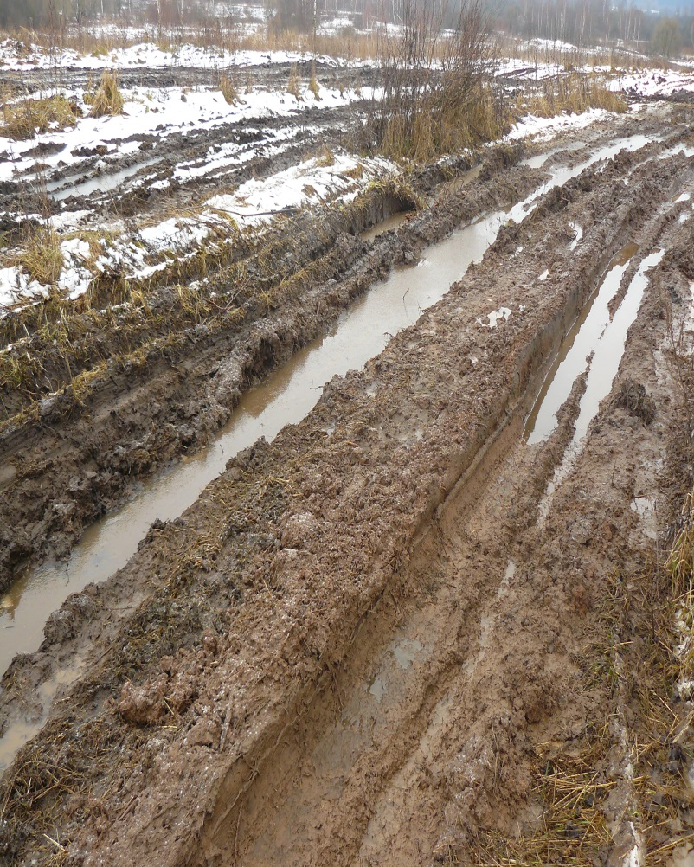
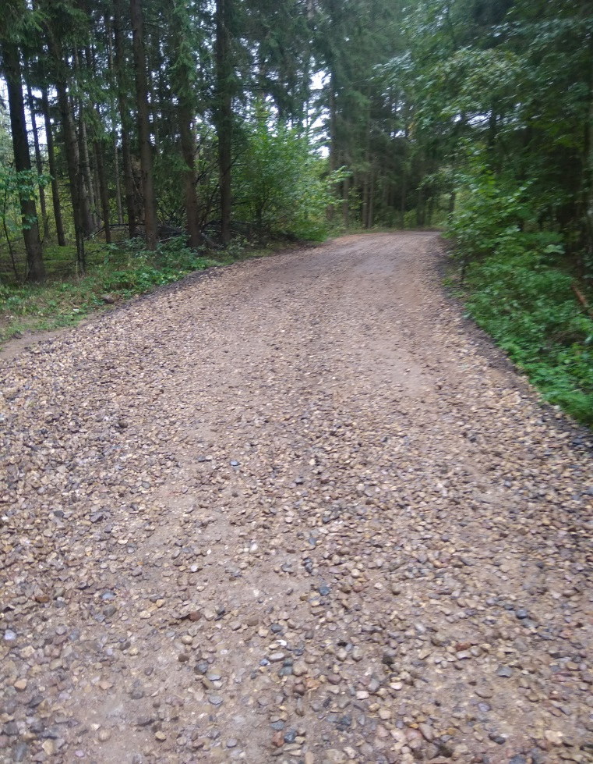
Подъезд к дер. Ладыжицы гнездовского сельского поселения
до ремонта после ремонта

Slide 35
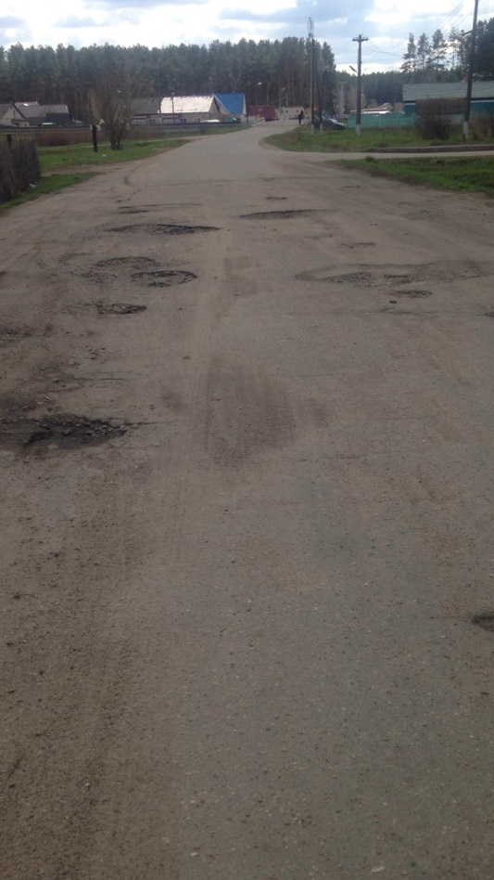
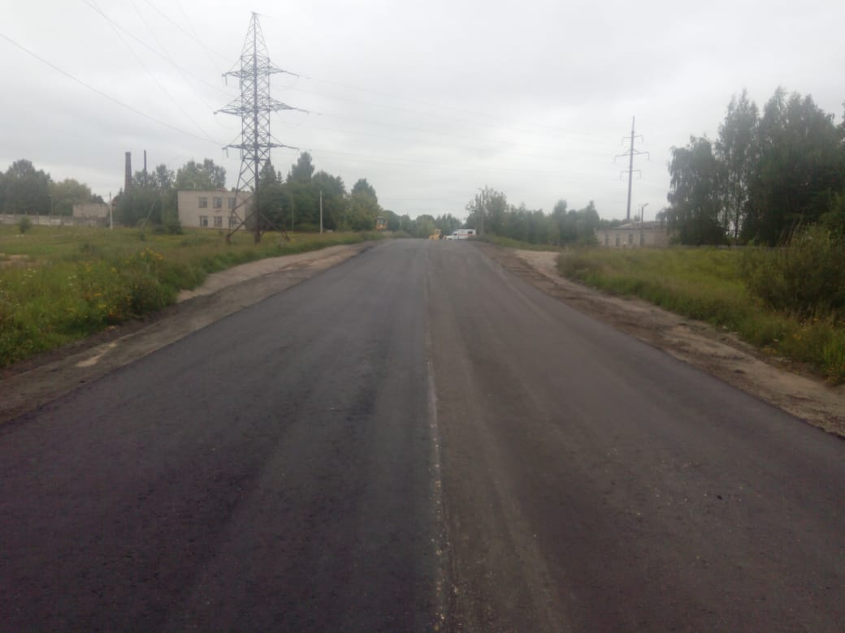
Выполнены работы по асфальтированию автомобильной дороги протяженностью 0,3 км. «Граница г. смоленска (от жд) – ракитня-1»
до ремонта после ремонта

Slide 36
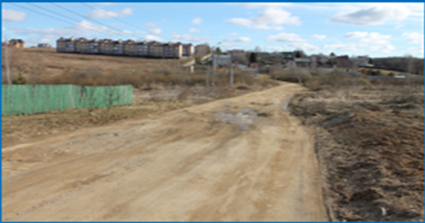
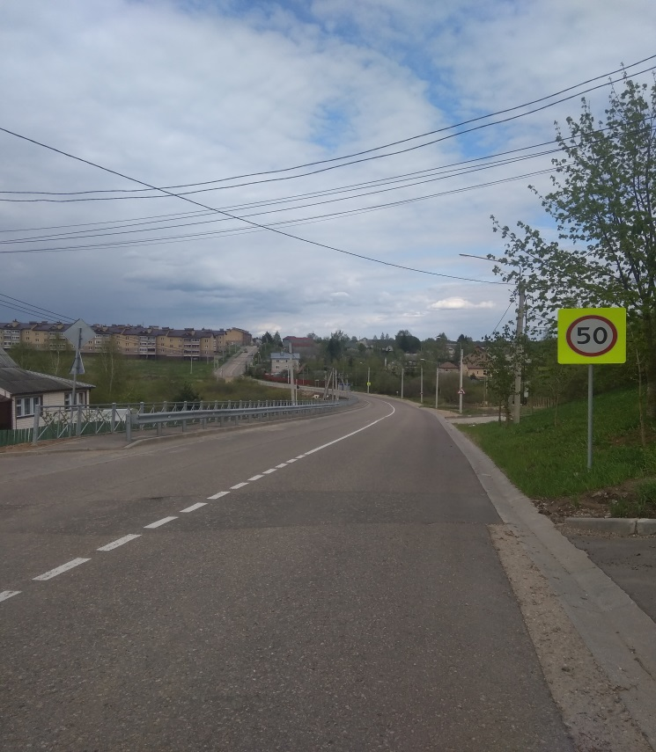
В 2019 году завершены работы по «Реконструкции участка дорожного комплекса от а/д «Беларусь» – Смоленск (через д. Печерск) до а/д «Беларусь» – Быльники- Корохоткино, согласно разработанного ранее проекта. Сметная стоимость работ составила 80,121 млн. руб. По факту выполнено работ на сумму 74,427 млн. руб.
До выполнения работ
После выполнения работ

Slide 37
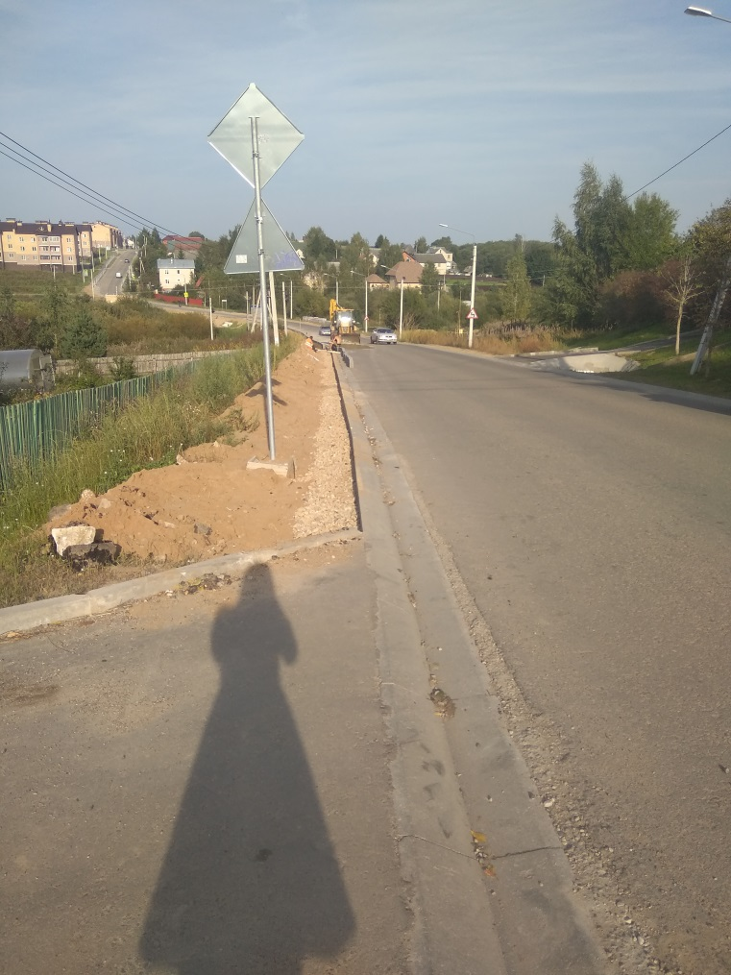
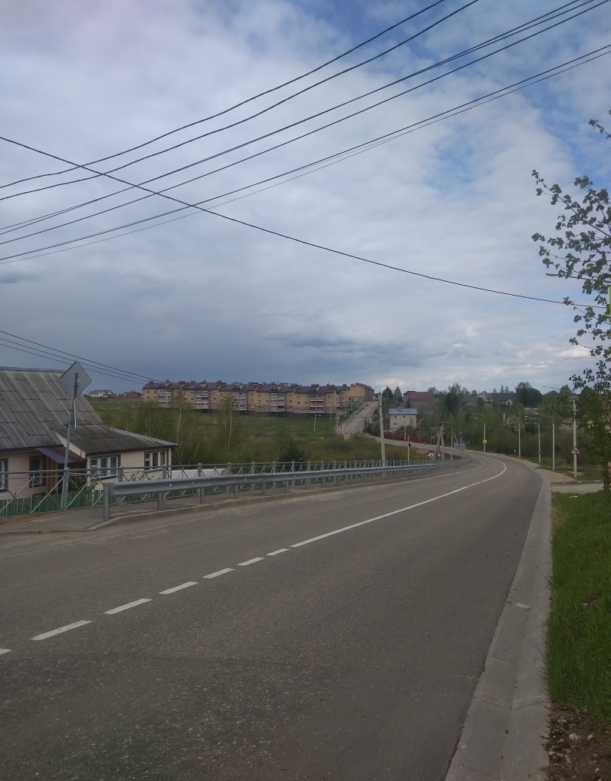
Выполнены работы по устройству тротуаров на участке дорожного комплекса от а/д «беларусь»-Смоленск (через печерск) до а/д «беларусь»-быльники-корохоткино. Сметная стоимость составила 2,083 млн. руб.
до устройства после устройства

Slide 38
Выдано разрешений на строительство
объектов капитального строительства

Slide 39
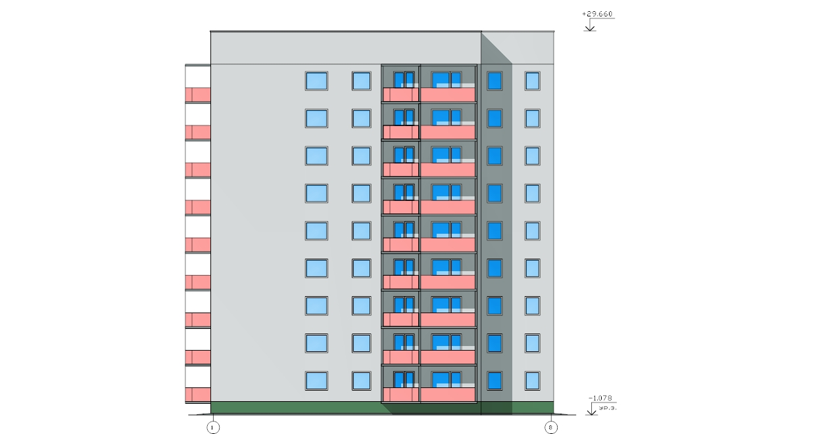

Введено жилья в эксплуатацию в 2019 году
S = 114 309,08 кв.м.
В 2018 году -21 856,7 кв.м.
В 2018 году - 33 747,5 кв.м.
В 2019 году -78 768,78 кв.м.
В 2019 году - 35 545,3 кв.м.
Индивидуальные жилые дома
Многоквартирные жилые дома

Slide 40
Обеспечение доступности качественного образования
1241,5 км -протяженность
маршрутов
Подвоз обучающихся -
978 ч. из 19 общеобразовательных организаций
50 - маршрутов
В 2019 году приобретено 2 новых автобуса для МБОУ Богородицкой СШ и МБОУ Пригорской СШ: - 4 141,0 тыс. руб. – областной бюджет.
27 - транспортных
средств осуществляют подвоз детей

Slide 41
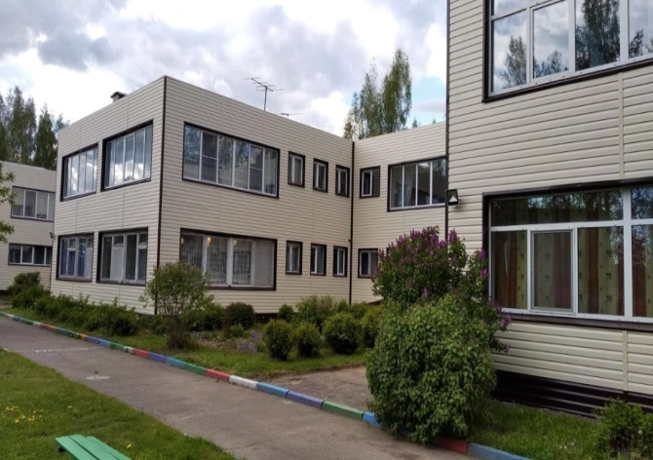
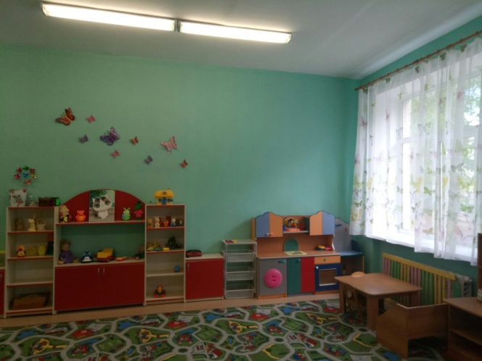
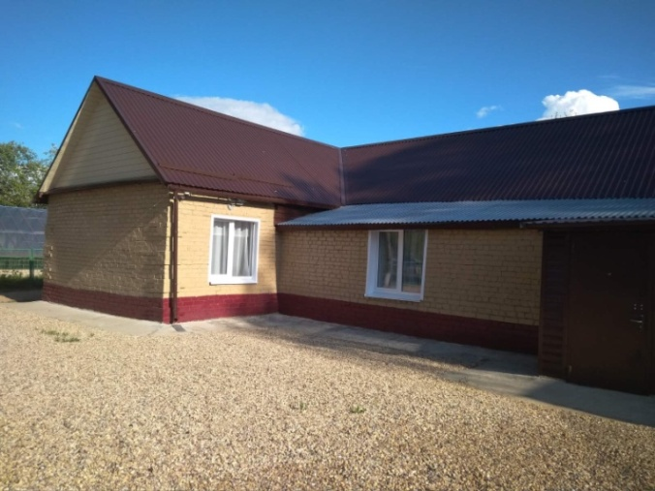
Обеспечение деятельности муниципальных образовательных организаций
Ремонт здания дошкольной
группы МБОУ Хохловской СШ:
1 597,6 тыс.руб. – резервный фонд Администрации Смоленской области;
435,0 тыс.руб. – местный бюджет
Ремонт фасада МБДОУ ЦРР д/с «Рябинушка»:
1 830,5 тыс.руб. – резервный фонд Администрации Смоленской области;
137,8 тыс.руб. – местный бюджет
Ремонт группы МБДОУ д/с «Золотая рыбка»:
1 970,7 тыс.руб. – резервный фонд Администрации Смоленской области;
148,3 тыс. руб. – местный бюджет

Slide 42
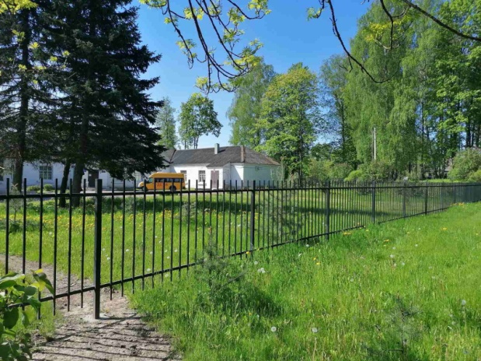
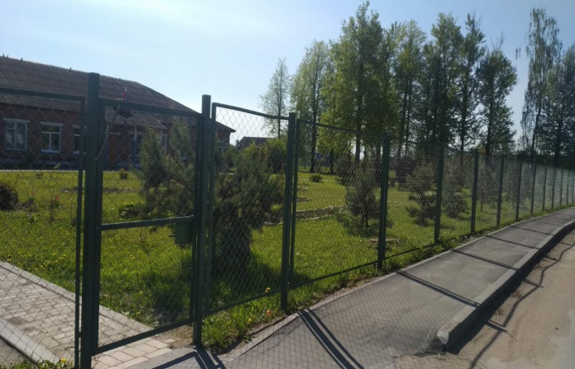
Обеспечение деятельности муниципальных образовательных организаций
Установка ограждения
МБОУ Гнездовской СШ и МБОУ Михновской СШ:
814,7 тыс. руб. - местный бюджет.

Slide 43
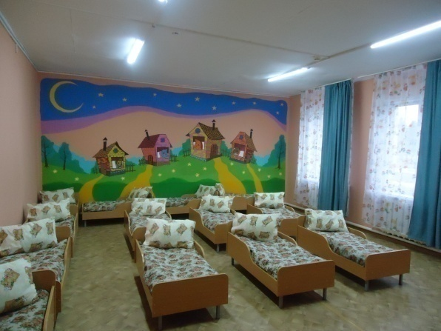
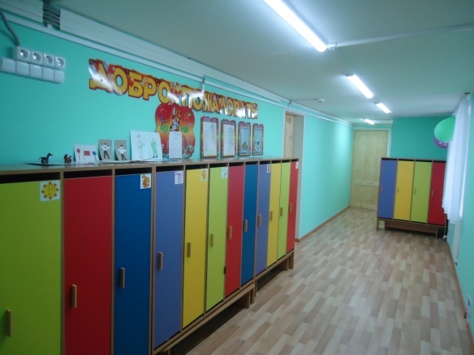
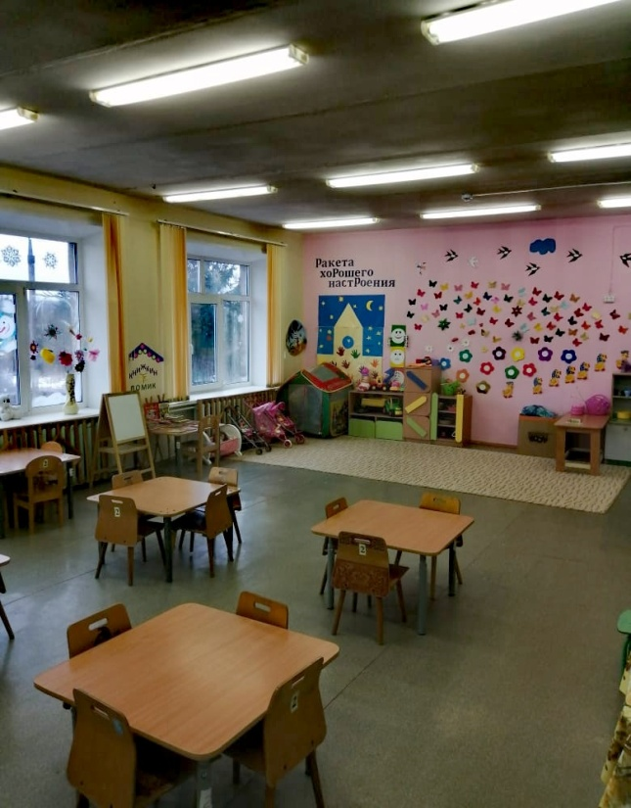
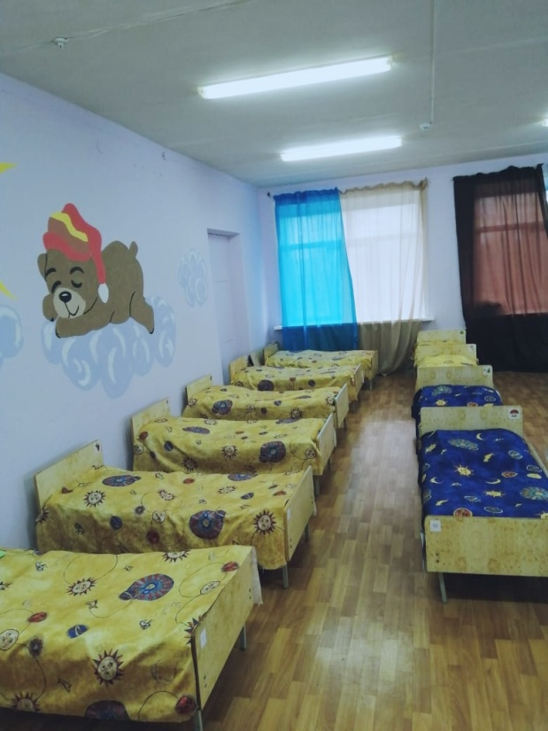
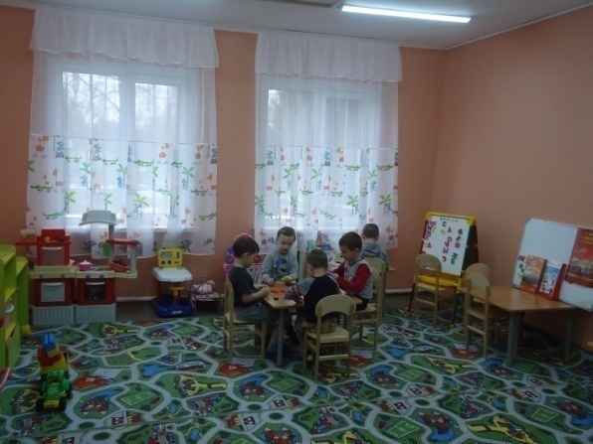
Создание новых мест в дошкольных образовательных организациях
Дополнительно открыты в 2019 году
2 новые группы на 40 мест:
- МБДОУ д/с «Ручеёк»,
- дошкольная группа
МБОУ Хохловской СШ

Slide 44
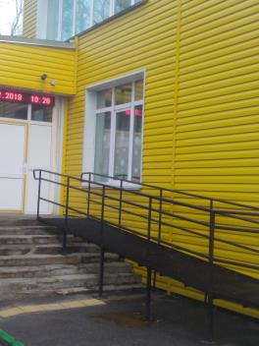
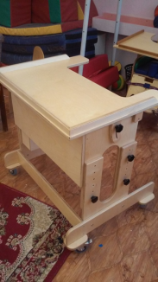
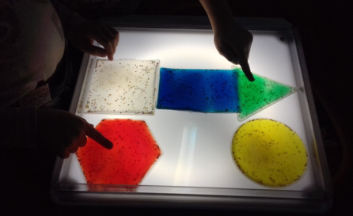
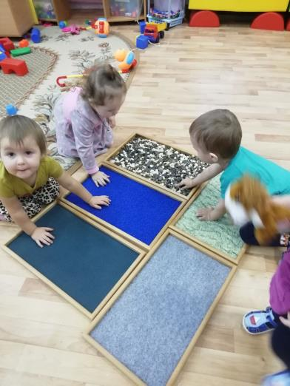
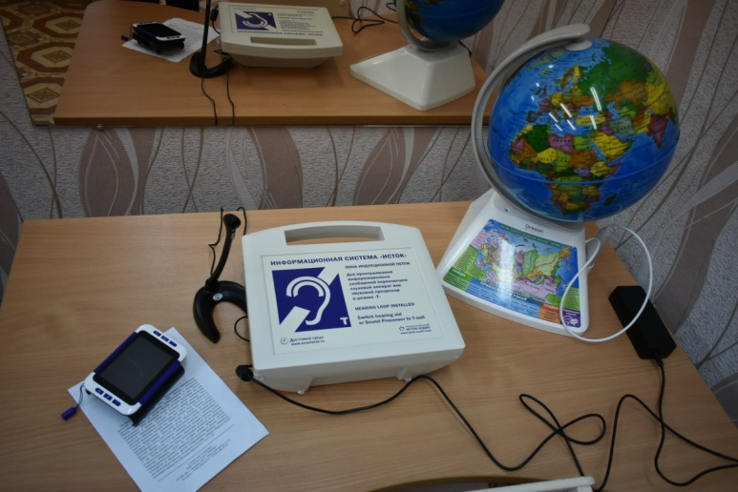
Реализация программы «Доступная среда»
на 2016-2020 годы
Создание условий для инклюзивного образования:
МБДОУ д/с «Солнышко»
с. Пригорское: 1 043,1 тыс.руб. – областной бюджет;
- МБОУ Печерская СШ: 150,0 тыс. руб. – местный бюджет.

Slide 45
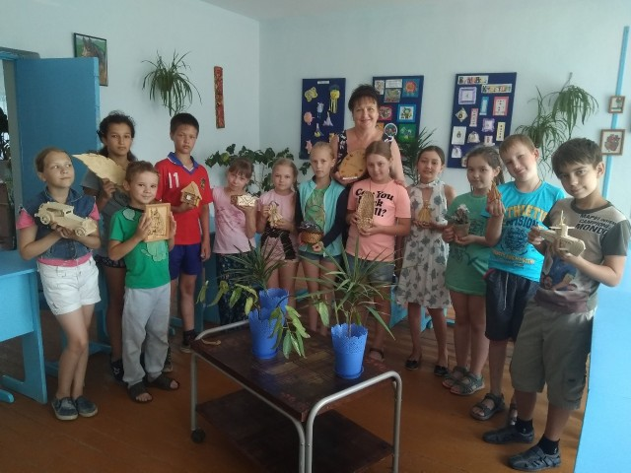
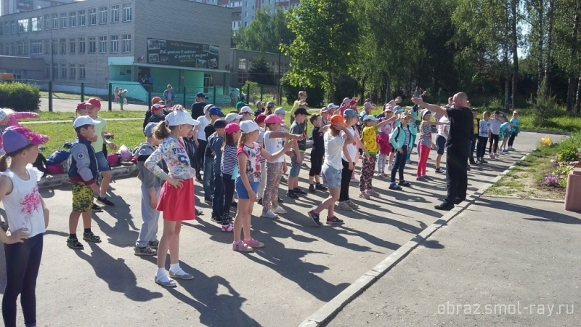
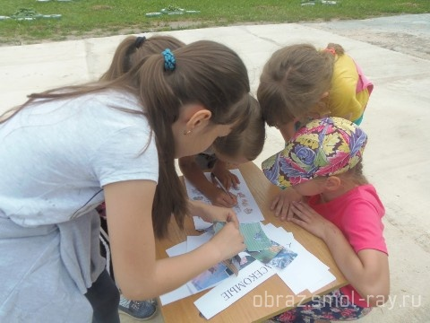
Сохранение и укрепление здоровья детей
Наименование мероприятия | Средства, рублей
Организация питания обучающихся | 8 307 363,06
Организация летнего оздоровления | 1 788 585,67
Организация временного трудоустройства | 670 249,14
ИТОГО | 10 766 197,87

Slide 46

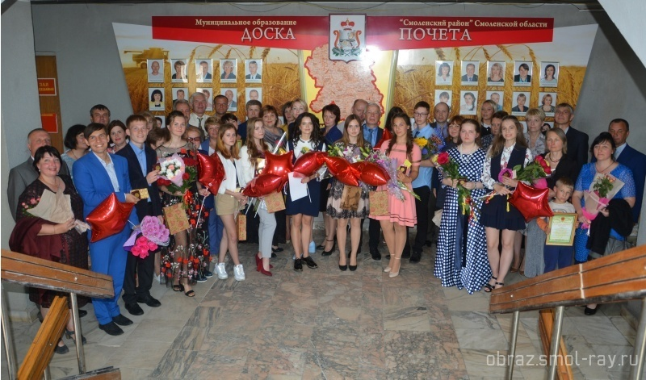
Достижения образования
11 выпускников 11 классов награждены золотыми медалями «За особые успехи в учении»
26 обучающихся награждены районной стипендией
В 2019 году получили аттестаты:
Об основном общем образовании – 315 выпускников 9 классов;
О среднем общем образовании – 102 выпускника 11 классов.

Slide 47
Учреждения культуры и спорта Смоленского района
МБУК КТ РДК
Районный дом культуры - 1
Сельские дома культуры – филиалы – 22 Сельские клубы-филиалы – 4
Культурно-досуговые центры –филиалы - 2
МБУК СМЦБС
30 учреждений
Военно-исторический музей
«Во Славу Отчизны»
Детские школы искусств
5 учреждений
Катынская ДШИ
Кощинская ДШИ
Пригорская ДШИ
Печерская ДШИ
Сметанинская ДШИ
ФОК Смоленского района
МКУ «СК «Печерск»
МКУ «СК «Пригорское»
47
Notes:
47

Slide 48
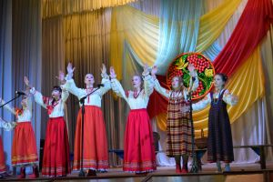
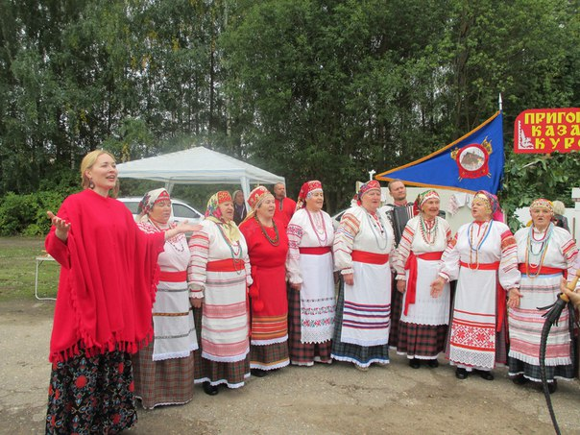




Развитие народного творчества
Имеют звание
«Народный самодеятельный художественный коллектив»
Фольклорный ансамбль «Рябинушка», Хор «Смоленское раздолье», Театральный коллектив «Маскарад», Коллектив современного эстрадного танца «Феерия», Хоровой коллектив «Реченька», Академический хор «Сударушка», Хоровой коллектив «Каспляночка», Ансамбль эстрадного пения «Камертон», Хоровой коллектив Михновского дома культуры
Имеют звание
«Образцовый самодеятельный художественный коллектив»
Фольклорный ансамбль «Ленок», Ансамбль народного танца «Забава» , Хореографическая студия «Гармония», хореографический коллектив «Веста»

Slide 49
Количество проведенных мероприятий
Проведено культурно-массовых мероприятий
Количество посещений
4868 (+ 0,7 %)
253482 человека (+ 7,5%)

Slide 50


Количество клубных формирований
301 клубное формирование
(+ 16,2 % к уровню 2018 года)
3712 человек занимаются в клубах по интересам и кружках
(+11,3% к уровню 2018 года)

Slide 51
На содержание и обеспечение развития учреждений культуры из бюджета муниципального образования выделено более 4,3 млн. рублей.
произведен текущий
ремонт кровли МБУК КТ «Районный дом культуры»
на сумму 141,4 тыс. рублей;
произведен текущий ремонт
зрительного зала, потолка, помещений
Талашкинского СДК на сумму 91,2 тыс. рублей;

Slide 52
На содержание и обеспечение развития учреждений культуры из бюджета муниципального образования выделено более 4,3 млн. рублей.
- произведен ремонт козырька здания Сметанинского СДК на сумму 161,2 тыс. рублей;
- приобретены оконные блоки для Гнездовского СДК,
Кощинского СДК, Талашкинского СДК, Пригорского
СДК на сумму 531,3 тыс. рублей;

Slide 53


В рамках реализации проекта партии «Единая Россия» и областной государственной программы «Развитие культуры и туризма»
выделены субсидии на обеспечение развития и укрепления материально-технической базы домов культуры в населенных пунктах с числом жителей до 50 тыс. человек в сумме 2 371,5 тыс. руб., которые направлены на следующие цели:
1489,3 тыс. рублей на ремонт зрительного зала Талашкинского СДК.
ДО РЕМОНТА

Slide 54



ПОСЛЕ РЕМОНТА

Slide 55


- 112,6 тыс. рублей на приобретение костюмов для МБУК КТ «Районный дом культуры»;
- 158,8 тыс. рублей на приобретение одежды сцены для МБУК КТ «Районный дом культуры»;
- 610,8 тыс. рублей на ремонт зрительного зала, ремонт электрической проводки Сметанинского СДК;

Slide 56
В рамках областной государственной программы «Развитие культуры и туризма»
Приобретена музыкальная аппаратура для Сметанинского сельского дома культуры
и
одежда сцены для Кощинского сельского дома культуры в сумме 188,7 тыс.руб.
Поддержка лучшего работника культуры – 50,8 тыс.руб.
В рамках долгосрочной муниципальной программы «Доступная среда» на 2016-2020 год
установлен пандус в МБУК КТ «РДК» в сумме 90,0 тыс.рублей.
Резервный фонд Администрации Смоленской области:
-приобретение сценической обуви и костюмов, модульного покрытия для спортивного зала МБУК КТ «РДК» на сумму 140 тыс.руб.

Slide 57






Муниципальное бюджетное учреждение культуры «Смоленская межпоселенческая центральная библиотечная система муниципального образования «Смоленский район» Смоленской области
30 учреждений
Центральная сельская библиотека – 1
Детская сельская библиотека - 1
Сельские библиотеки – филиалы – 28
Число зарегистрированных пользователей в библиотеках МБУК «Смоленская МЦБС» в 2019 году составило 16995 пользователей
Количество посещений. Общее число посещений по ЦБС составляет 156940 (+ 2,95% к уровню 2018 года)
Фонд библиотек ЦБС- 277546 экз.
Посещение Интернет-ресурса библиотеки (сайт) в 2019 году составило – 12490 (+1,5 % к уровню 2018 года)
57
Notes:
57

Slide 58






Спортивные объекты
МКУ «СК «Пригорское»
МКУ «СК «Печерск»
МБУ ФОК Смоленского района
Основной целью работы по развитию спорта является привлечение жителей Смоленского района к занятиям физкультурой и спортом, популяризация спорта. Для достижения данной цели на территории района действуют: МКУ «СК «Пригорское», МКУ «СК «Печерск», МБУ ФОК Смоленского района, 6 спортивных залов при учреждениях культуры.
В рамках реализации Всероссийского физкультурно - спортивного комплекса «Готов к труду и обороне» в муниципальном образовании «Смоленский район» Смоленской области в 2019 году приняли участие 390 человек, из них знаки отличия получили 249 человек: 143 - золотых, 46 - серебряных, 60 - бронзовых.
58
Notes:
58

Slide 59
На содержание и обеспечение развития учреждений спорта из бюджета муниципального образования в 2019 году было выделены 2,1 млн.рублей
Монтаж светильного оборудования МБУ ФОК | 174,8 тыс. рублей
Ремонт асфальтового покрытия стадиона и ремонт кровли здания МБУ «СК «Пригорское» | 1093,4 тыс. рублей
Приобретение мебели и спортивной формы для МКУ «СК «Печерск» | 274,3 тыс. рублей
В рамках долгосрочной муниципальной целевой программы «Доступная среда» на 2016-2020 годы» переоборудован санитарно-гигиенический узел с учетом потребностей инвалидов и маломобильных граждан в МБУ ФОК | 29,2 тыс. рублей

Slide 60


Спортивные объекты
В рамках национального проекта «Демография» и регионального проекта «Спорт – норма жизни» в Смоленском районе было построено плоскостное спортивное сооружение (комплексная спортивная площадка) в селе Пригорское.
Бюджету муниципального образования была выделена субсидия из областного бюджета на развитие сети плоскостных сооружений в сельской местности в размере 2 162 866,14 руб. Средства местного бюджета составили 113 835,06 руб. Общий объем финансирования – 2 276 701,2 руб.

Slide 61


Спортивные объекты
На территории МБОУ Печерской средней школы Смоленского района Смоленской области, которая является местом проведения тестирования Всероссийского физкультурно – спортивного комплекса «Готов к труду и обороне», была построена малая спортивная площадка центра тестирования ВФСК ГТО, который создан на базе МБУ ФОК Смоленского района Смоленской области.
Бюджету муниципального образования из областного бюджета была выделена субсидия на подготовку площадки и установку оборудования в размере 345 800,0 руб. Средства местного бюджета в рамках софинансирования составили 18200 руб. Общий объем финансирования – 364 000 руб.

Slide 62












Детские школы искусств
На территории муниципального образования «Смоленский район» Смоленской области находится пять муниципальных бюджетных учреждений дополнительного образования, реализующих дополнительные общеразвивающие программы и дополнительные предпрофессиональные программы в области искусств:
Кощинская ДШИ, Катынская ДШИ, Печерская ДШИ, Пригорская ДШИ, Сметанинская ДШИ.
Всего обучающихся –1040 человек (+16,4 % к уровню 2018 года)
Пригорская ДШИ
Катынская ДШИ
Печерская ДШИ
Сметанинская ДШИ
Кощинская ДШИ
62
Notes:
62

Slide 63
На содержание и обеспечение развития детских школ искусств было выделено более 1,3 млн.рублей, в том числе:
Монтаж пожарной сигнализации в МБУДО Пригорская ДШИ, МБУДО Сметанинская ДШИ, МБУДО Печерская ДШИ | 152,5 тыс. рублей
Ремонт помещений МБУДО Сметанинская ДШИ | 179,9 тыс.рублей
В рамках долгосрочной муниципальной целевой программы «Доступная среда» на 2016-2020 годы» установлен пандус и кнопка вызова в МБУДО Кощинская ДШИ | 30,0 тыс. рублей

Slide 64






Туризм
В 2019 г. основными направлениями развития туризма в Смоленском районе стали развитие событийного и сельского туризма, а также развитие и совершенствование туристических маршрутов, их обновление и пополнение новыми элементами. Одно из основных событийных мероприятий стало проведение гастрономического фестиваль «СметаниноFEST» на территории Сметанинского сельского поселения.

Slide 65
Информация о работе с обращениями граждан
638

Slide 66
Классификация письменных обращений по затрагиваемым вопросам

Slide 67
Классификация обращений граждан на личном приёме Главы муниципального образования «Смоленский район» Смоленской области
10,3%
24,3%
65,4%

Slide 68
Результаты рассмотрения обращений за 2019 год

Slide 69
Результаты рассмотрения обращений на личном приёме Главы муниципального образования «Смоленский район» Смоленской области
45,6%
69,1%

Slide 70
Личный прием граждан

Slide 73


Хохловская средняя школа , молочный цех ИП Аксеновой А.О.

Slide 74


В мае 2019 года Губернатор посетил Катынскую врачебную амбулаторию, а июне 2019 года Михновский и Богородицкий фельдшерско-акушерские пункты Смоленской центральной районной больницы.

Slide 75

В деревне Алтуховка Смоленского района оценили качество проведенных работ по обустройству подъездной дороги к населенному пункту (улица Светлая) и готовность детского сада на 150 мест.

Slide 86
Земельные участки, предоставленные физическим и юридическим лицам за 2019 год

Slide 87
Регистрация актов рождения и смерти

Slide 88
Регистрация браков и разводов

